Slide 1
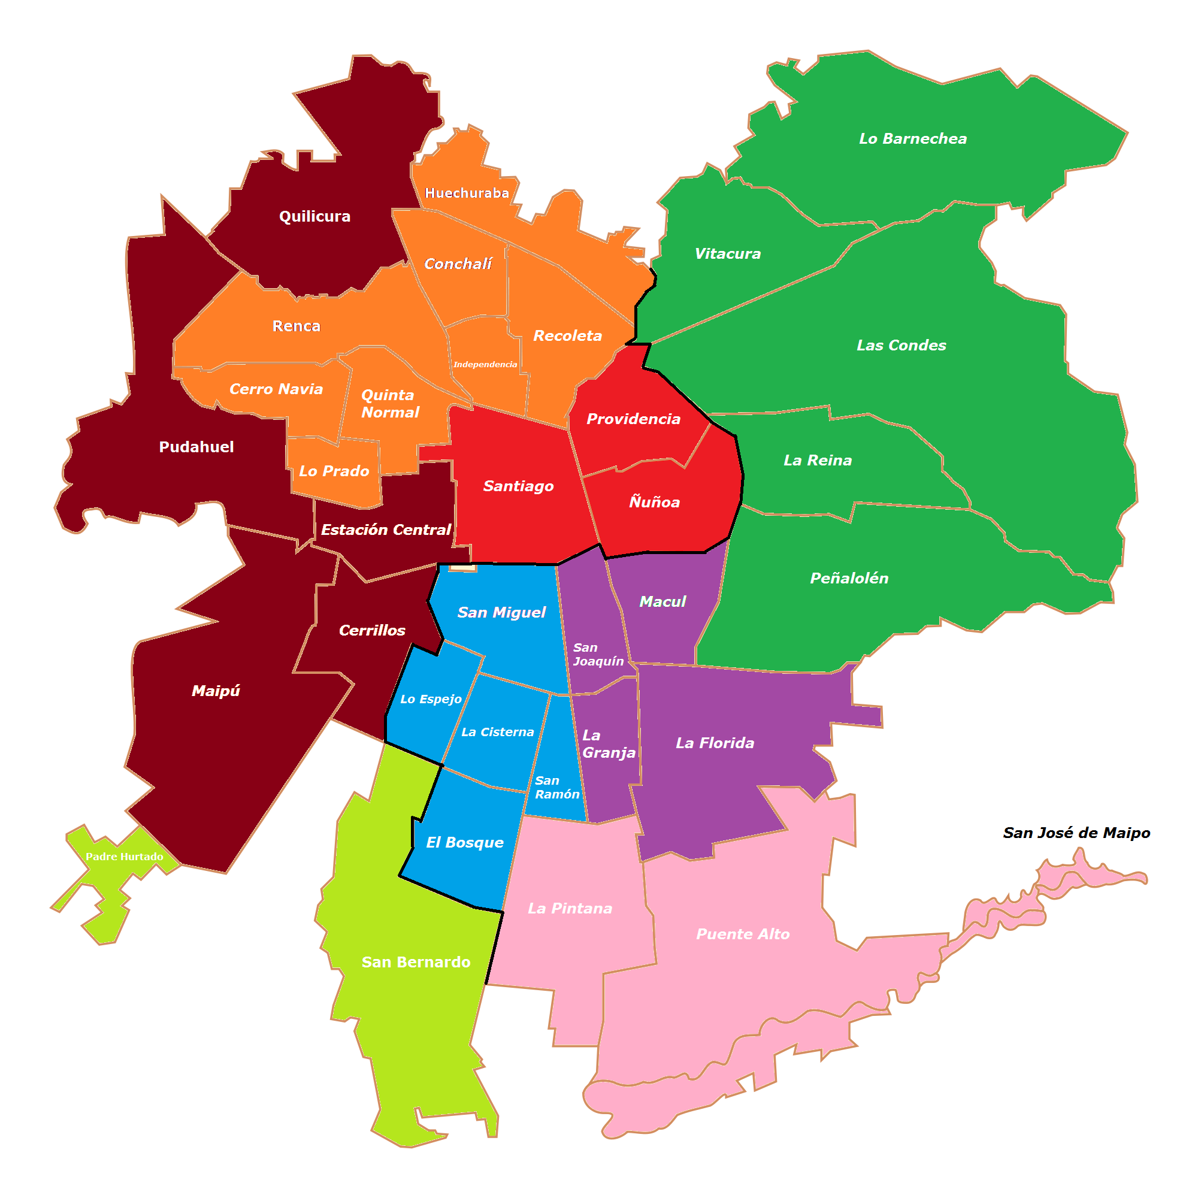
kkk

Slide 2
